Slide 1
Tabiiy fanlar
2-sinf

Slide 2
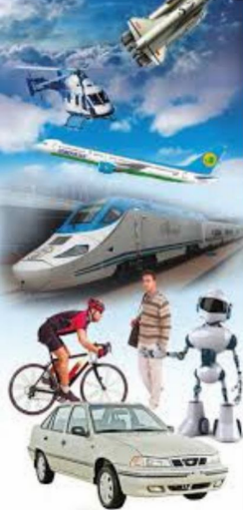
Mavzu:
Harakat va tezlik

Slide 3
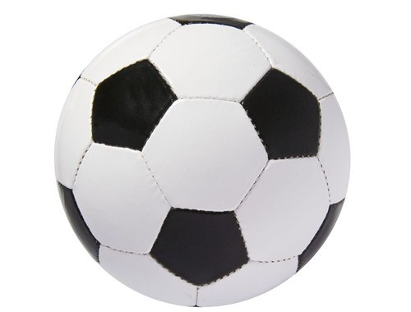
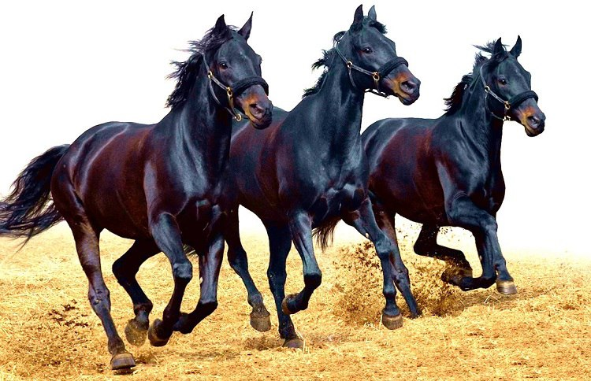
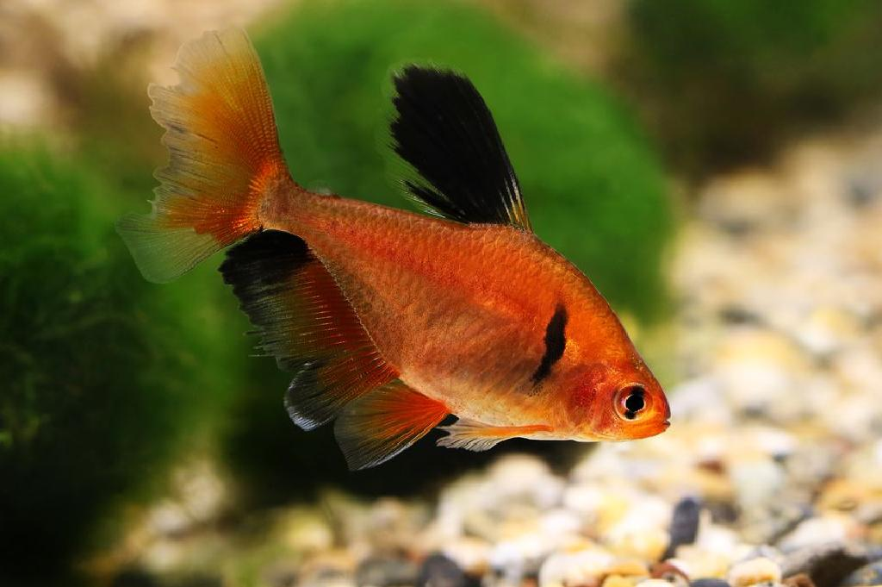
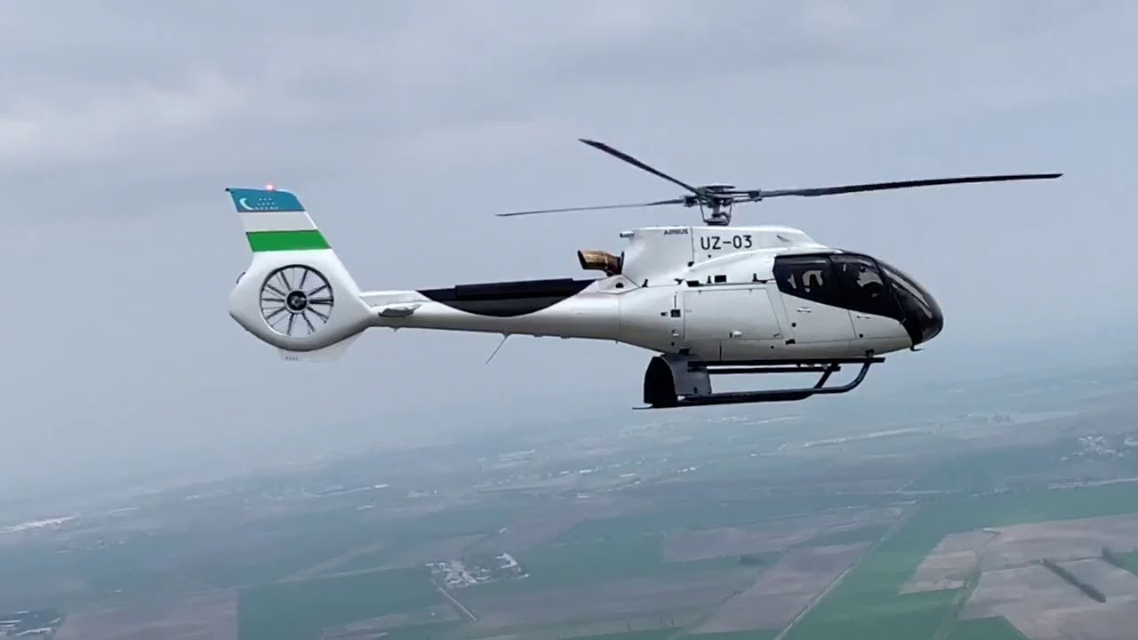
Atrofimizdagi jismlar nima
sababdan harakatlanadi?
Nima uchun vertolyot uchadi, baliqlar suzadi, koptok dumalaydi, ot yuguradi?
Jismlar o‘z-o‘zidan harakatlanmaydi. Ularni harakatga keltirish uchun kuch kerak.

Slide 4
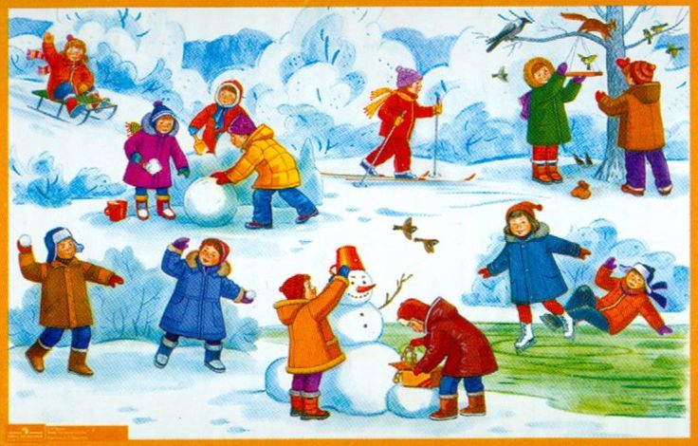
Bu harakatlar qanday yuzaga keladi?
Harakatlar tortish va itarish sababli yuzaga keladi. Harakatlar tez va sekin bo‘ladi. Qaysi biri tezroq harakatlanadi?

Slide 5
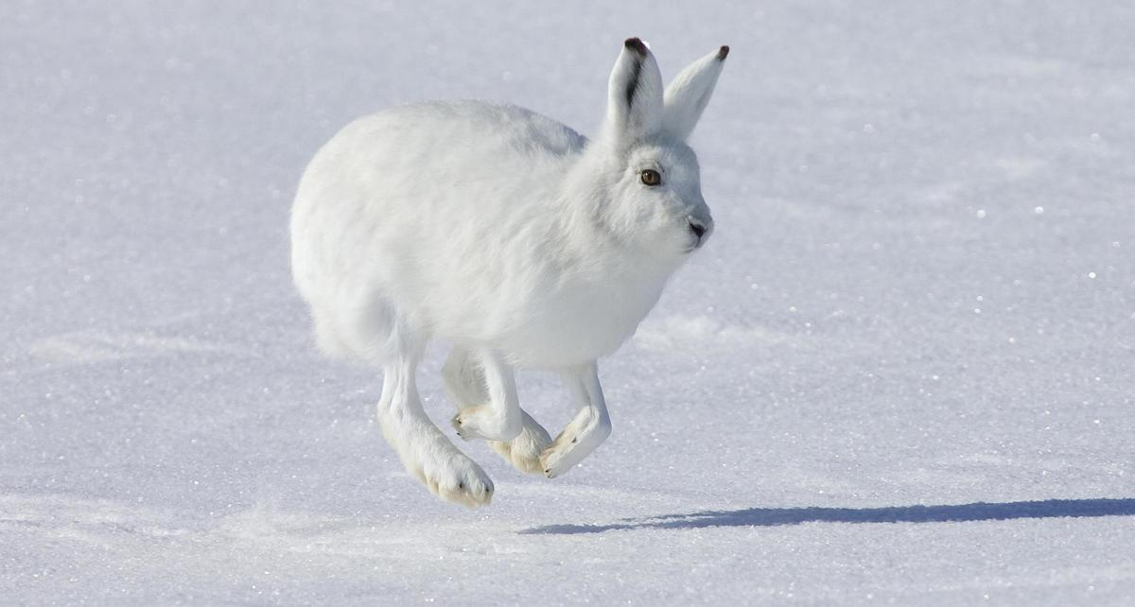
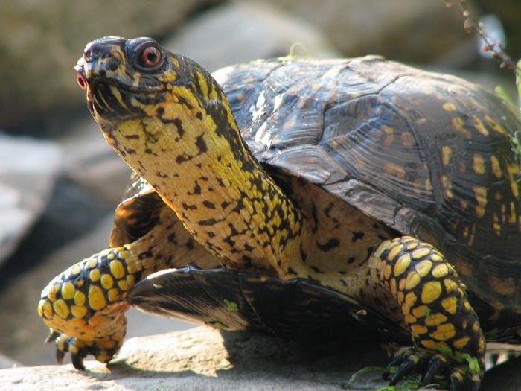
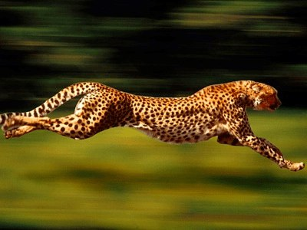
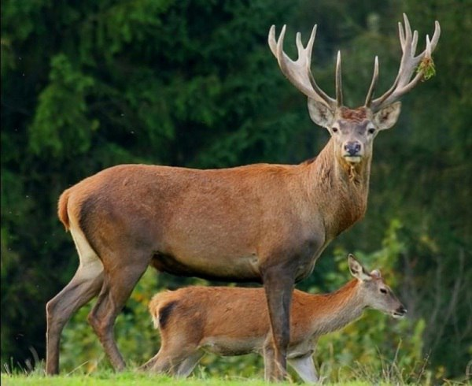
Harakat – ro‘y berayotgan hodisalarni, olamning beto‘xtov yangilanib borishidir. Har qanday o‘zgarish – harakatdir.
Tezlik – vaqt birligida
jismning o‘zgarishiga
aytiladi.
Kuch – jismga boshqa jism tomonidan ko‘rsatilayotgan mexanik ta’sirning miqdori va yo‘nalishini kattalik.

Slide 6
Harakatlar tortish va itarish sababli yuzaga keladi. Harakatlar tez va sekin bo‘ladi. Qaysi biri tezroq harakatlanadi?
Harakatlanayotgan jonli va jonsiz jismlarni sanang.

Slide 7
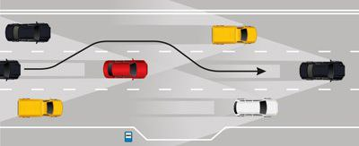
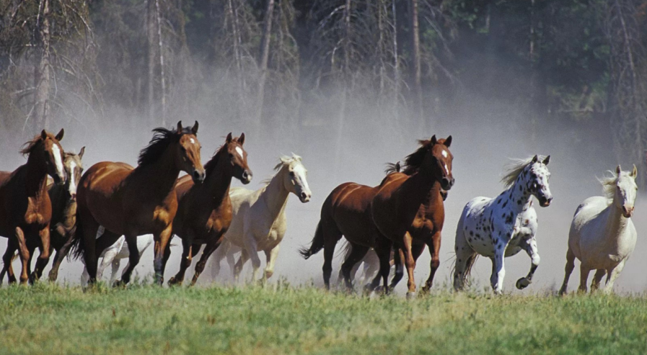
Harakat kuch ta’sirida yuzaga keladi. Harakatni tezlatish, sekinlashtirish, to‘xtatish va yo‘nalishini o‘zgartirish mumkin.

Slide 8
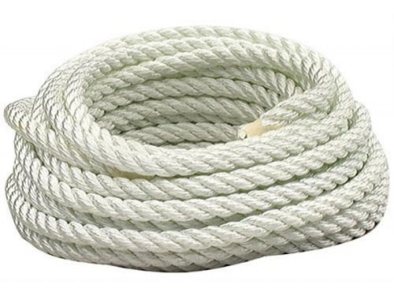
Bizga kerak:
Bajarish tartibi:
O‘quvchilar ikki guruhga ajratiladi.
Arqonning o‘rtasini belgilab oling.
Belgining ikki tomonidan uch nafardan o‘quvchi arqonni tortdi.
Arqon (3-4metr)

Slide 9
Bizga kerak:
Bajarish tartibi:
4. 1-guruhdan 1 nafar
o‘quvchini kamaytiramiz.
Arqon tortishni davom ettiramiz.
Qaysi guruh kuchliroq?
Arqon (3-4metr)

Slide 10
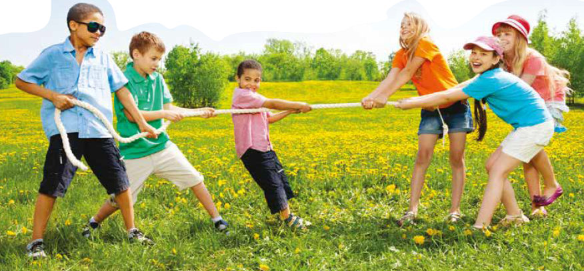
Arqon tortishdagi ikkala holatni taqqoslang.

Slide 11
O‘ylab ko‘ring!
1. O‘simliklarning harakatini ko‘rganmisiz?

Slide 12
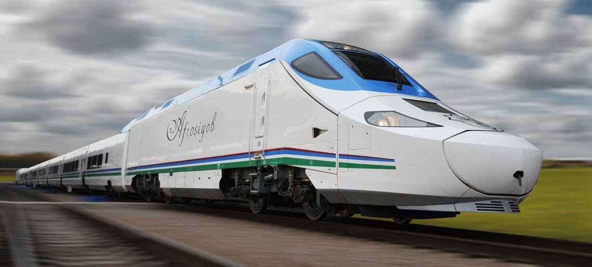
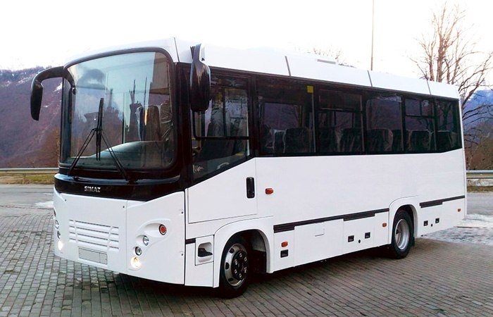
O‘ylab ko‘ring!
2. Kamola tezyurar poyezdda, Temur esa avtobusda Toshkentdan Samarqandga yo‘lga chiqishdi. Ularning qaysi biri tezroq yetib boradi?

Slide 13
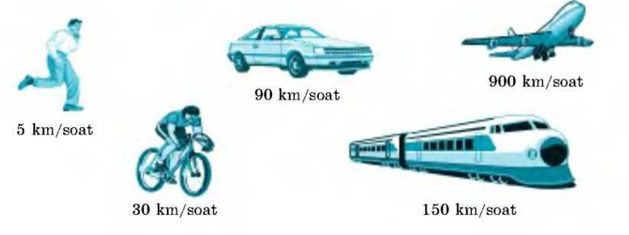
O‘ylab ko‘ring!
3. Rasmdagi tezliklarni ko‘ring. Qaysi biri qanday harakatga ega ekanligi haqida fikr yuriting.

Slide 14
E’tiboringiz uchun rahmat!

